Slide 1


自动驾驶实验室实践汇报
基于深度相机的gmapping建图与导航
汇报人：李响
Notes:
大家好，我是李响。今天我将为大家汇报我们团队在智能车辆项目中的实践成果，本次汇报将围绕基于ROS的自主导航与控制实现展开。

Slide 2






目录 | CONTENTS
01. 项目内容简介
02. 车辆系统结构介绍
03. 核心算法简介
04. 个人负责工作详述
05. 实践效果与问题总结
Notes:
本次汇报将分为五个部分，首先是项目内容简介，然后会详细介绍车辆的系统结构和核心算法，接着我会重点阐述我在项目中负责的具体工作，最后是实践效果的展示以及遇到的问题和总结。

Slide 3
01. 项目内容简介
Project Overview & Background

Slide 4


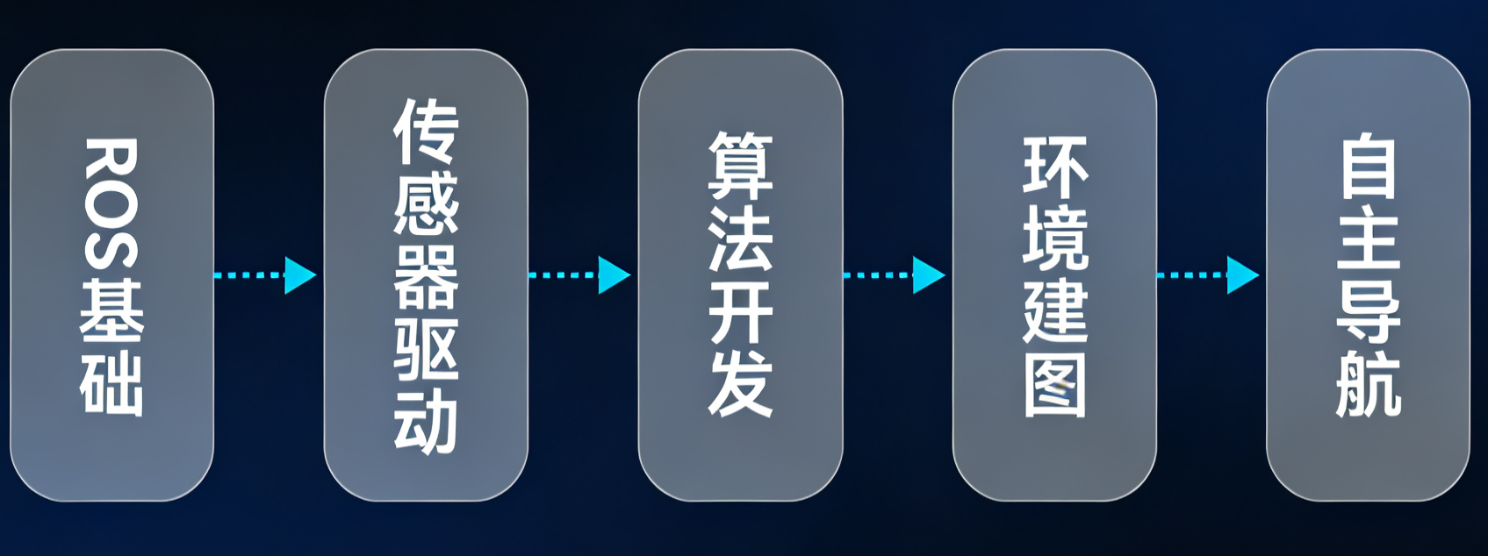
项目内容简介
项目背景
项目目标
随着自动驾驶技术发展，产业对复合型工程人才需求增长，但高校实践环节薄弱。为弥补此缺口，公司与高校共建联合实习项目，以真实硬件平台开展系统性工程实践。
基于DT-mini + OS-lite硬件平台，通过10周项目制课程，模拟企业开发流程，培养学生完成从传感器数据获取到控制执行的完整工程化能力，实现与产业标准的直接对接。
实践流程
课程覆盖SLAM建图与定位、自动导航等自动驾驶核心技术模块，依托真实工业级硬件，形成“硬件+流程+成果”的完整实训体系。
Notes:
我们项目的背景是，当前自动驾驶产业急需具备工程实践能力的复合型人才，但高校的实践培养环节相对薄弱。因此，我们公司与贵校合作，共同开展了这次联合实习项目。项目的目标是，通过10周的系统性课程，让同学们在DT-mini真实硬件平台上，模拟企业的真实开发流程，掌握从传感器数据处理到最终控制执行的完整工程化技能。整个实践流程覆盖了SLAM建图、自动导航等自动驾驶核心技术，旨在形成一个从硬件到成果的完整实训体系，帮助大家更好地对接未来的产业需求。

Slide 5
02. 车辆系统结构介绍
Vehicle System Architecture & Components

Slide 6
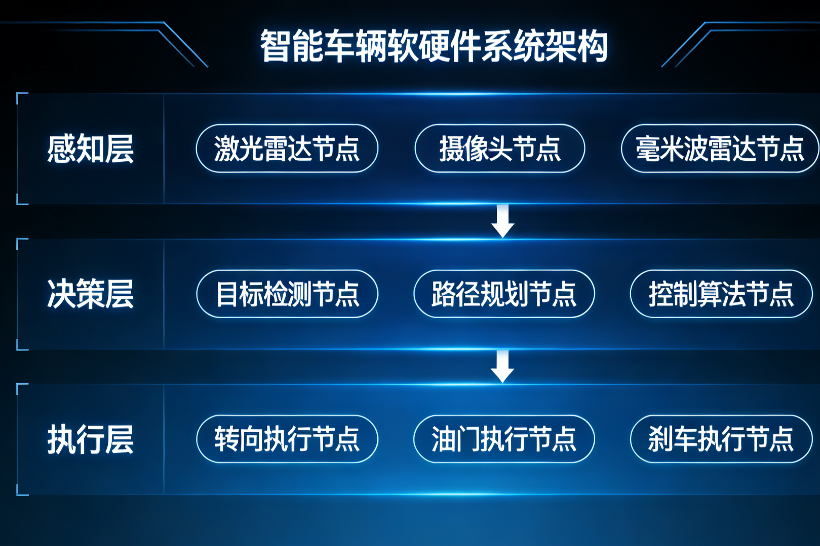








车辆系统结构介绍
硬件架构分层
感知层：2D激光雷达、深度相机、IMU
决策层：DT-mini 主控（运行OS-lite系统）
执行层：电机驱动模块、高精度舵机
软件架构 (OS-lite)
底层驱动：适配2D激光雷达、深度相机、IMU及执行器的轻量级硬件驱动程序。
中间件：基于RTOS的实时任务调度与进程间通信机制，确保低延迟和高可靠性。
应用层：集成轻量级SLAM算法、路径规划模块和PID运动控制算法，实现资源的高效利用。
Notes:
我们的智能车辆系统分为硬件和软件两部分。硬件上，我们使用的是DT-mini小车，其感知层由2D激光雷达、深度相机和IMU组成；决策核心是运行OS-lite系统的DT-mini主控；执行层则包括电机驱动模块和高精度舵机。软件方面，我们基于轻量级的OS-lite实时系统，构建了从适配硬件的底层驱动，到实时任务调度的中间件，再到集成SLAM、规划和控制算法的应用层的完整软件架构。右侧的示意图清晰地展示了这一流程：感知层的传感器数据被采集后，送入决策层进行SLAM建图、路径规划和控制算法处理，最终通过执行层控制车辆运动。

Slide 7
03. 核心算法简介
Core Algorithms & Technical System

Slide 8
核心算法简介
基础工具与环境支撑 (Week1-2)：双系统与开发环境搭建、Git版本控制、Linux终端与ROS1基础框架。
ROS核心通信与节点管理算法 (Week2-3)：Publisher/Subscriber异步通信、Launch文件多节点组织、话题重映射(Remap)。
坐标变换与可视化算法 (Week3)：TF坐标变换算法、RViz可视化算法。
机器人建模与运动控制算法 (Week4)：URDF机器人建模算法、Turtlesim跟随控制算法（P控制）。
深度图与激光扫描转换算法 (Week5)：depthimage_to_laserscan转换算法，实现3D深度图到2D激光数据的降维。
SLAM建图核心算法 (Week6-8)：Gmapping算法，基于粒子滤波的2D栅格地图构建技术。
自主导航核心算法 (Week9)：AMCL定位算法、导航规划双层算法（全局+局部）、代价地图算法。
核心算法体系总结：从“环境感知”到“自主移动”的完整技术链路，以粒子滤波实现状态估计，以分层规划（全局+局部）保障导航鲁棒性，形成感知-建图-定位-导航闭环。
Notes:
我们的核心算法体系是按照学习阶段和功能模块逐步构建的。首先是基础工具与环境的搭建，为后续开发提供支撑。接着深入学习ROS的核心通信机制，包括发布者/订阅者模型、Launch文件管理和话题重映射，这是机器人模块化运行的基础。第三阶段是坐标变换与可视化，通过TF树统一空间参考系，并利用RViz进行实时调试。第四阶段进行机器人建模与基础运动控制，学习URDF建模和基于P控制的跟随算法。第五阶段是关键的数据预处理，将深度相机的3D数据转换为2D激光数据，以适配后续算法。第六和第七阶段是项目的核心，分别是利用Gmapping算法进行SLAM建图，以及在已知地图下，结合AMCL定位和分层规划算法，实现机器人的自主导航。整个技术链路从环境感知开始，经过数据转换、建图、定位，最终实现自主移动，核心思想集中于粒子滤波和分层规划，形成了一个完整的技术闭环。

Slide 9
04. 个人负责工作详述
Personal Responsibility & Detailed Workflow

Slide 10

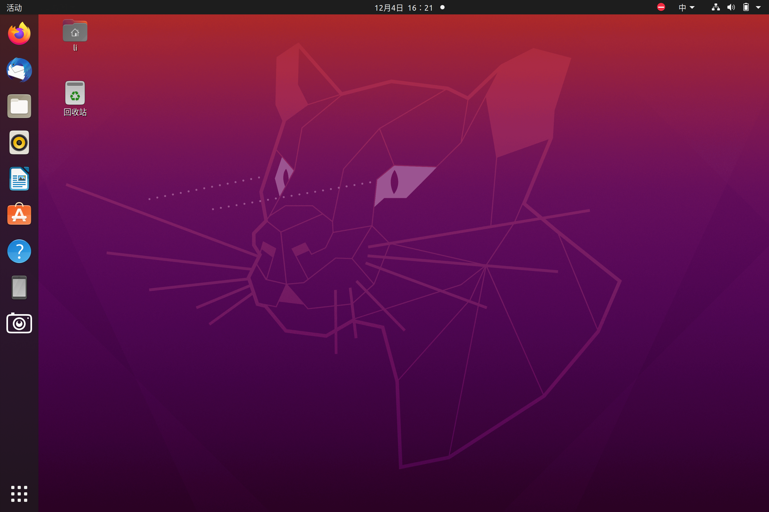



一、基础环境搭建与工具掌握 (Week1-2)
双系统与开发环境搭建
完成Win11/Ubuntu双系统安装，配置VSCode及C++/Python环境
掌握BIOS设置与磁盘分区，确保开发工具链完整运行
版本控制与基础操作掌握
熟练使用Git进行代码管理，建立规范的开发流程
掌握Linux终端命令，使用Markdown编写规范实验报告
请在此处插入双系统启动菜单或
Ubuntu开发环境(VSCode)的截图
ROS1 基础框架部署
成功安装ROS1 Noetic，创建Catkin工作空间与功能包
编写并运行HelloWorld节点，理解ROS节点通信逻辑
Notes:
项目的第一阶段是基础环境的搭建和工具的掌握。我首先独立完成了Windows和Ubuntu双系统的安装与配置，并在Ubuntu中搭建好了C++和Python的开发环境。其次，我熟练掌握了Git版本控制工具和Linux终端命令，学会了用Markdown规范地编写实验报告。最后，我成功部署了ROS1框架，创建了工作空间并运行了第一个ROS节点，为后续的机器人开发打下了坚实的基础。

Slide 11

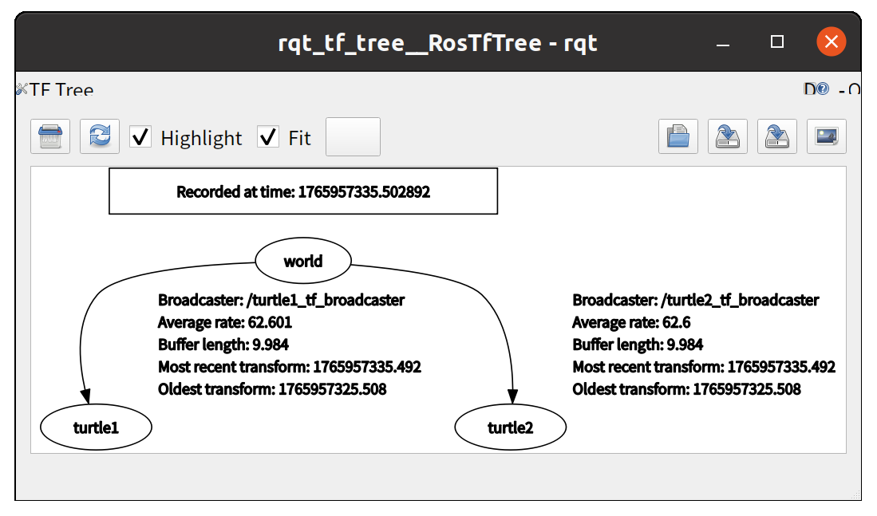


二、ROS核心机制实践与工具应用 (Week3)
通信机制：Pub/Sub 模型与调试
• 实现异步通信模型，编写发布者与订阅者节点
• 熟练使用 rosnode、rostopic 监控消息流状态
多节点管理与坐标变换实践
• 编写 Launch 文件实现多节点批量启动与重映射
• 基于P控制实现Turtlesim跟随，rqt_graph可视化通信
• 学习 TF 坐标变换，在 RViz 中观察坐标系相对变换
此处插入 ROS 可视化截图
（如 rqt_graph 节点关系图 或 RViz TF 树）
仿真环境：Gazebo 初步探索
• 启动 Gazebo 仿真世界，导入简单模型进行交互
Notes:
第二阶段，我深入实践了ROS的核心机制。我理解并实现了发布者订阅者的通信模型，并能熟练使用命令行工具进行调试。我还掌握了Launch文件的编写，实现了多节点的管理，并基于P控制算法让小乌龟实现了跟随功能。此外，我学习了TF坐标变换，并在Gazebo仿真环境中进行了初步的探索，这些都让我对机器人系统的运作有了更深入的理解。

Slide 12
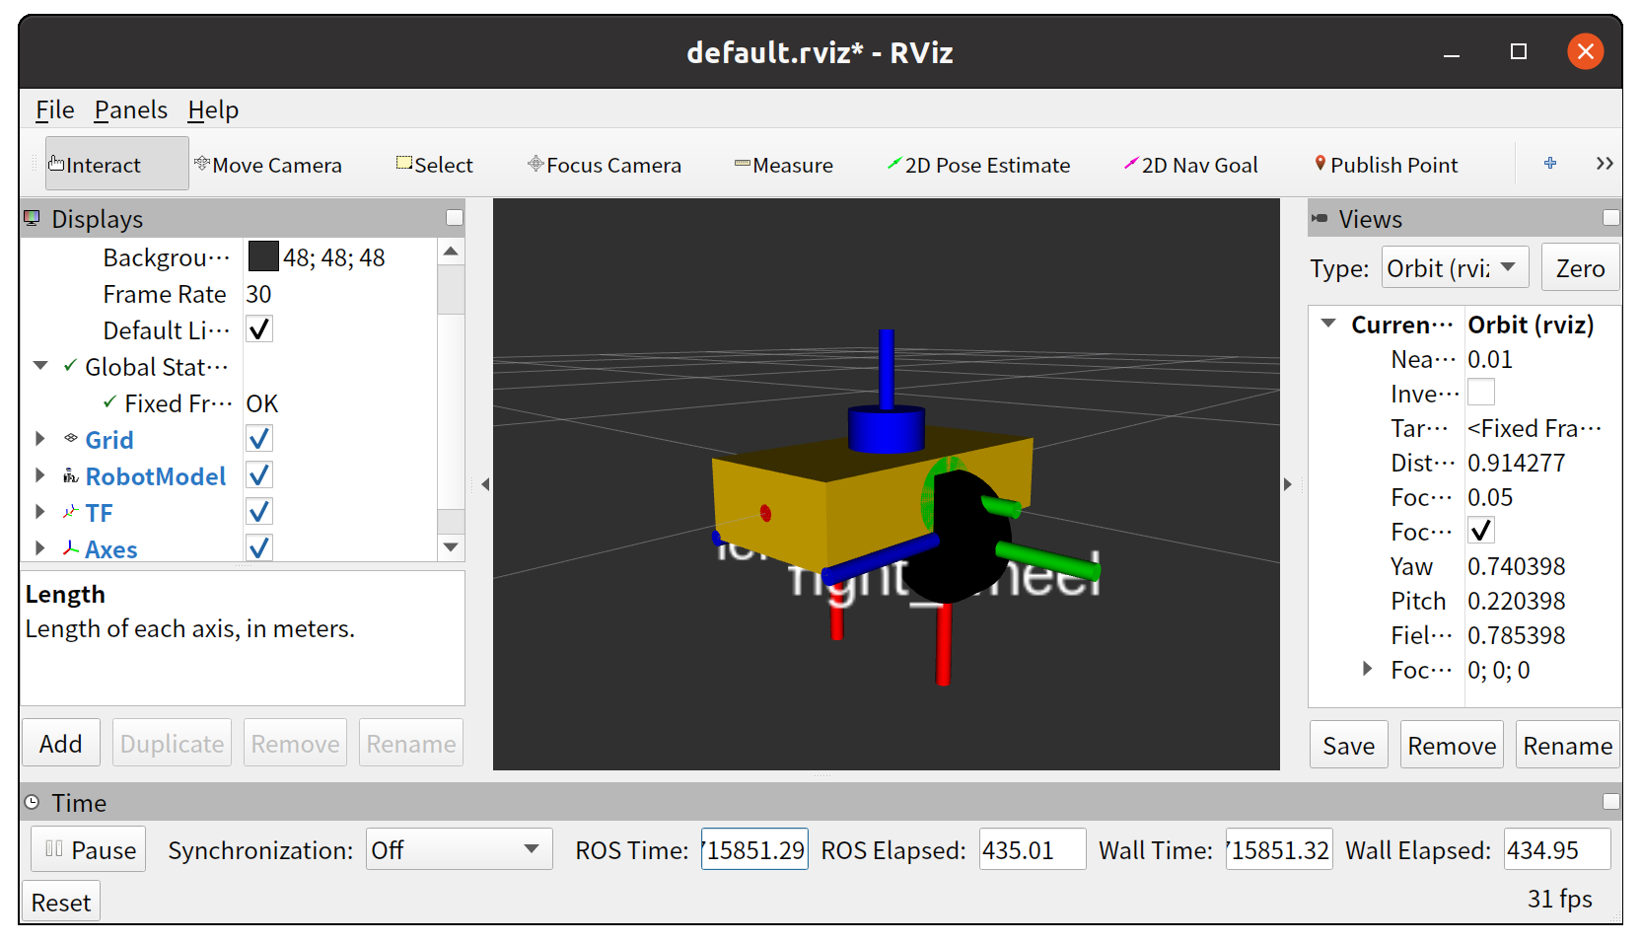


三、机器人建模与坐标变换应用 (Week4)
URDF机器人模型构建
理解URDF文件结构，独立设计并编写最简两轮差速小车模型。
明确机器人本体、车轮等link定义，通过joint正确连接各部件。
RViz 两轮差速小车 URDF 模型截图
TF发布与模型可视化验证
编写Launch文件，加载URDF模型并启动节点发布TF变换。
在RViz中配置并可视化机器人模型与TF树，验证结构正确性。
Notes:
第三阶段的工作是机器人建模。我学习了URDF文件的结构，并亲手为两轮差速小车构建了模型，定义了车身和车轮的连接关系。然后，我通过编写Launch文件，在RViz中成功加载并可视化了这个模型，同时也验证了TF树的正确性，这让我对机器人的实体建模有了实践经验。

Slide 13

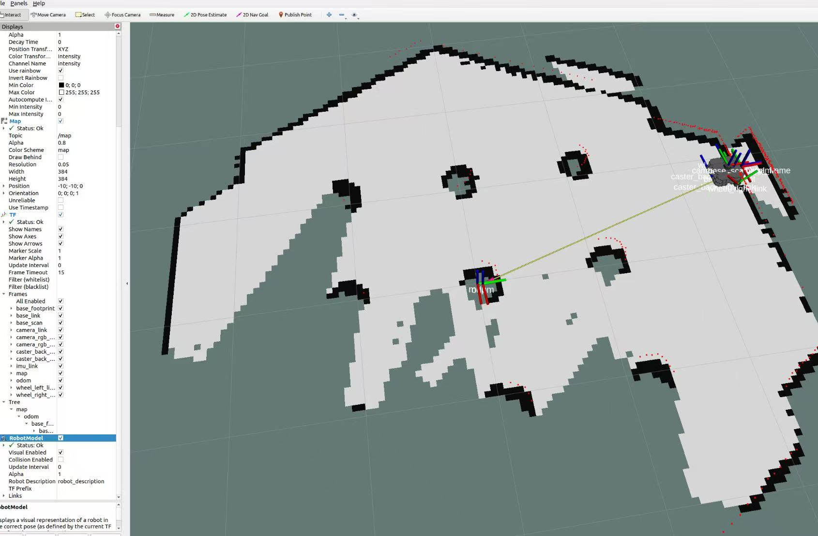

四、深度相机数据处理与建图算法实践 (Week5-8)
深度图像与激光扫描转换
使用 depthimage_to_laserscan 节点实现 3D 深度图到 2D 激光数据的转换。
在 RViz 中可视化并调优参数，确保扫描数据的准确性。
Gmapping 算法全场景部署与建图
请在此处插入 RViz 激光扫描数据可视化截图
或 Gmapping 生成的 2D 栅格地图截图
源码编译：基于 GitHub 源码编译，利用公开数据集完成基础测试。
仿真环境：在 Gazebo 搭建链路，实现实时建图与可视化验证。
实车部署：在真实小车平台运行，分析里程计误差对建图质量的影响。
Notes:
第四阶段是项目的核心部分，我主要负责深度相机数据处理和SLAM建图算法的实践。我首先学会了将深度相机的3D数据转换为2D激光数据，以适配传统的SLAM算法。然后，我成功部署了Gmapping算法，分别在公开数据集、仿真环境和真实小车平台上进行了建图实验，并生成了可用的环境地图，同时也分析了一些影响建图质量的因素。

Slide 14

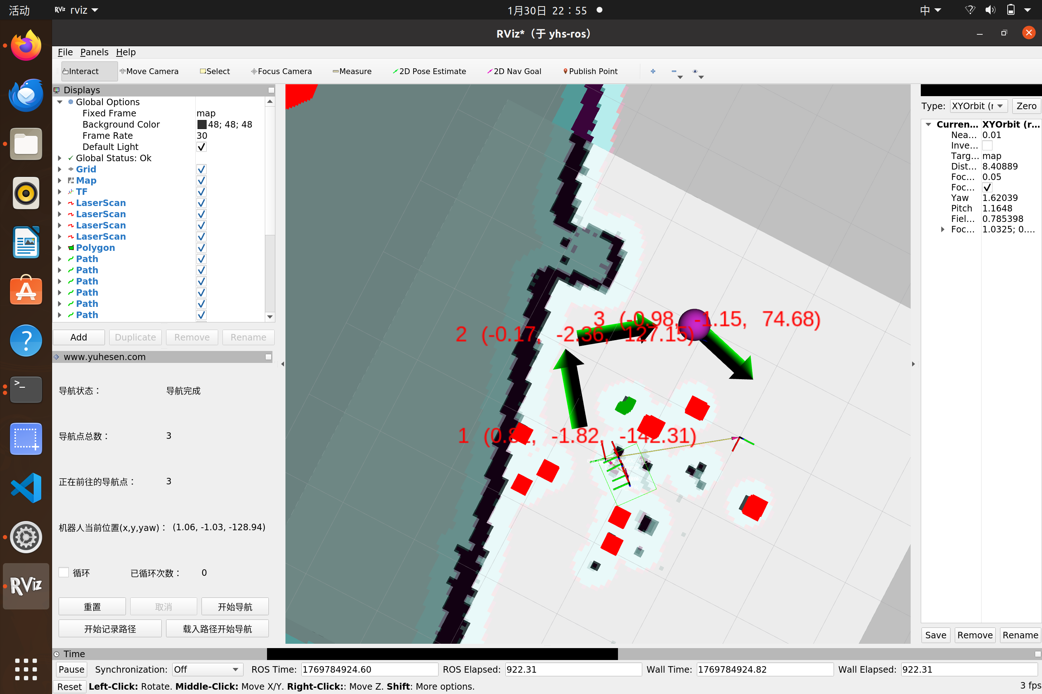



五、自主导航系统实现与优化 (Week9)
导航系统启动与定位验证
基于构建地图启动导航，验证AMCL定位收敛速度与稳定性，确保位姿估计准确。
自主导航闭环测试
设置RViz目标点，验证完整导航闭环，观察全局/局部规划的路径合理性与避障效果。
参数调整与效果优化
调整AMCL粒子数与膨胀系数，对比参数修改前后表现，分析失败原因并整理优化经验。
此处插入图片：RViz导航路径规划截图
或参数调整效果对比图
成果整理与总结
系统整理阶段成果，规划最终答辩PPT结构与操作手册内容，为展示做准备。
Notes:
项目的最后一个阶段，我实现了自主导航系统并进行了优化。我基于之前生成的地图，成功启动了导航系统，并验证了AMCL定位的准确性。通过在RViz中设置目标点，小车能够自主规划路径并到达目的地，完成了整个导航闭环。我还尝试调整了一些关键参数来优化导航效果，并对整个项目的成果进行了整理和总结，为最终的展示做好了准备。

Slide 15
05. 实践效果与问题总结
Results, Challenges & Future Work

Slide 16
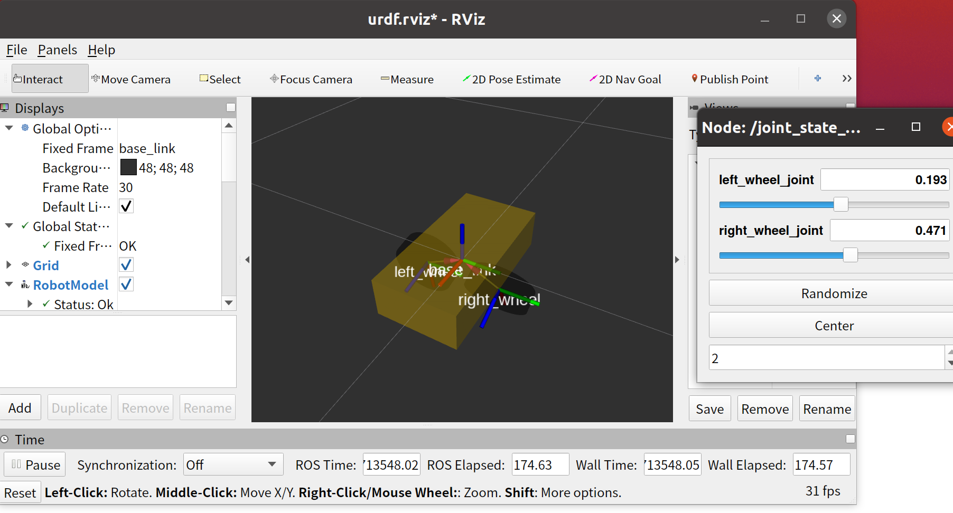
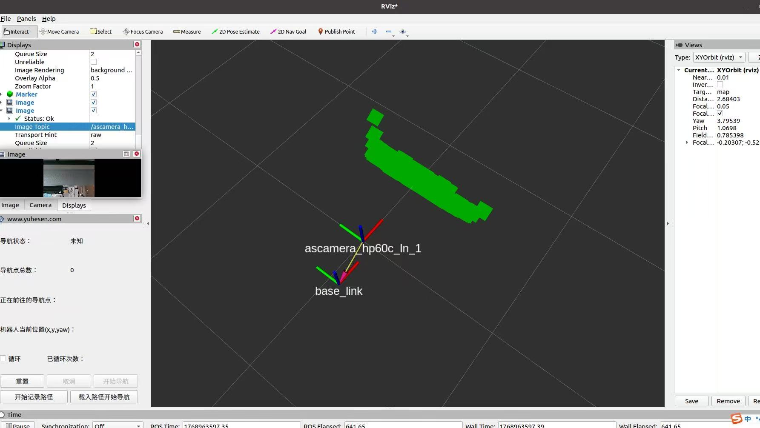
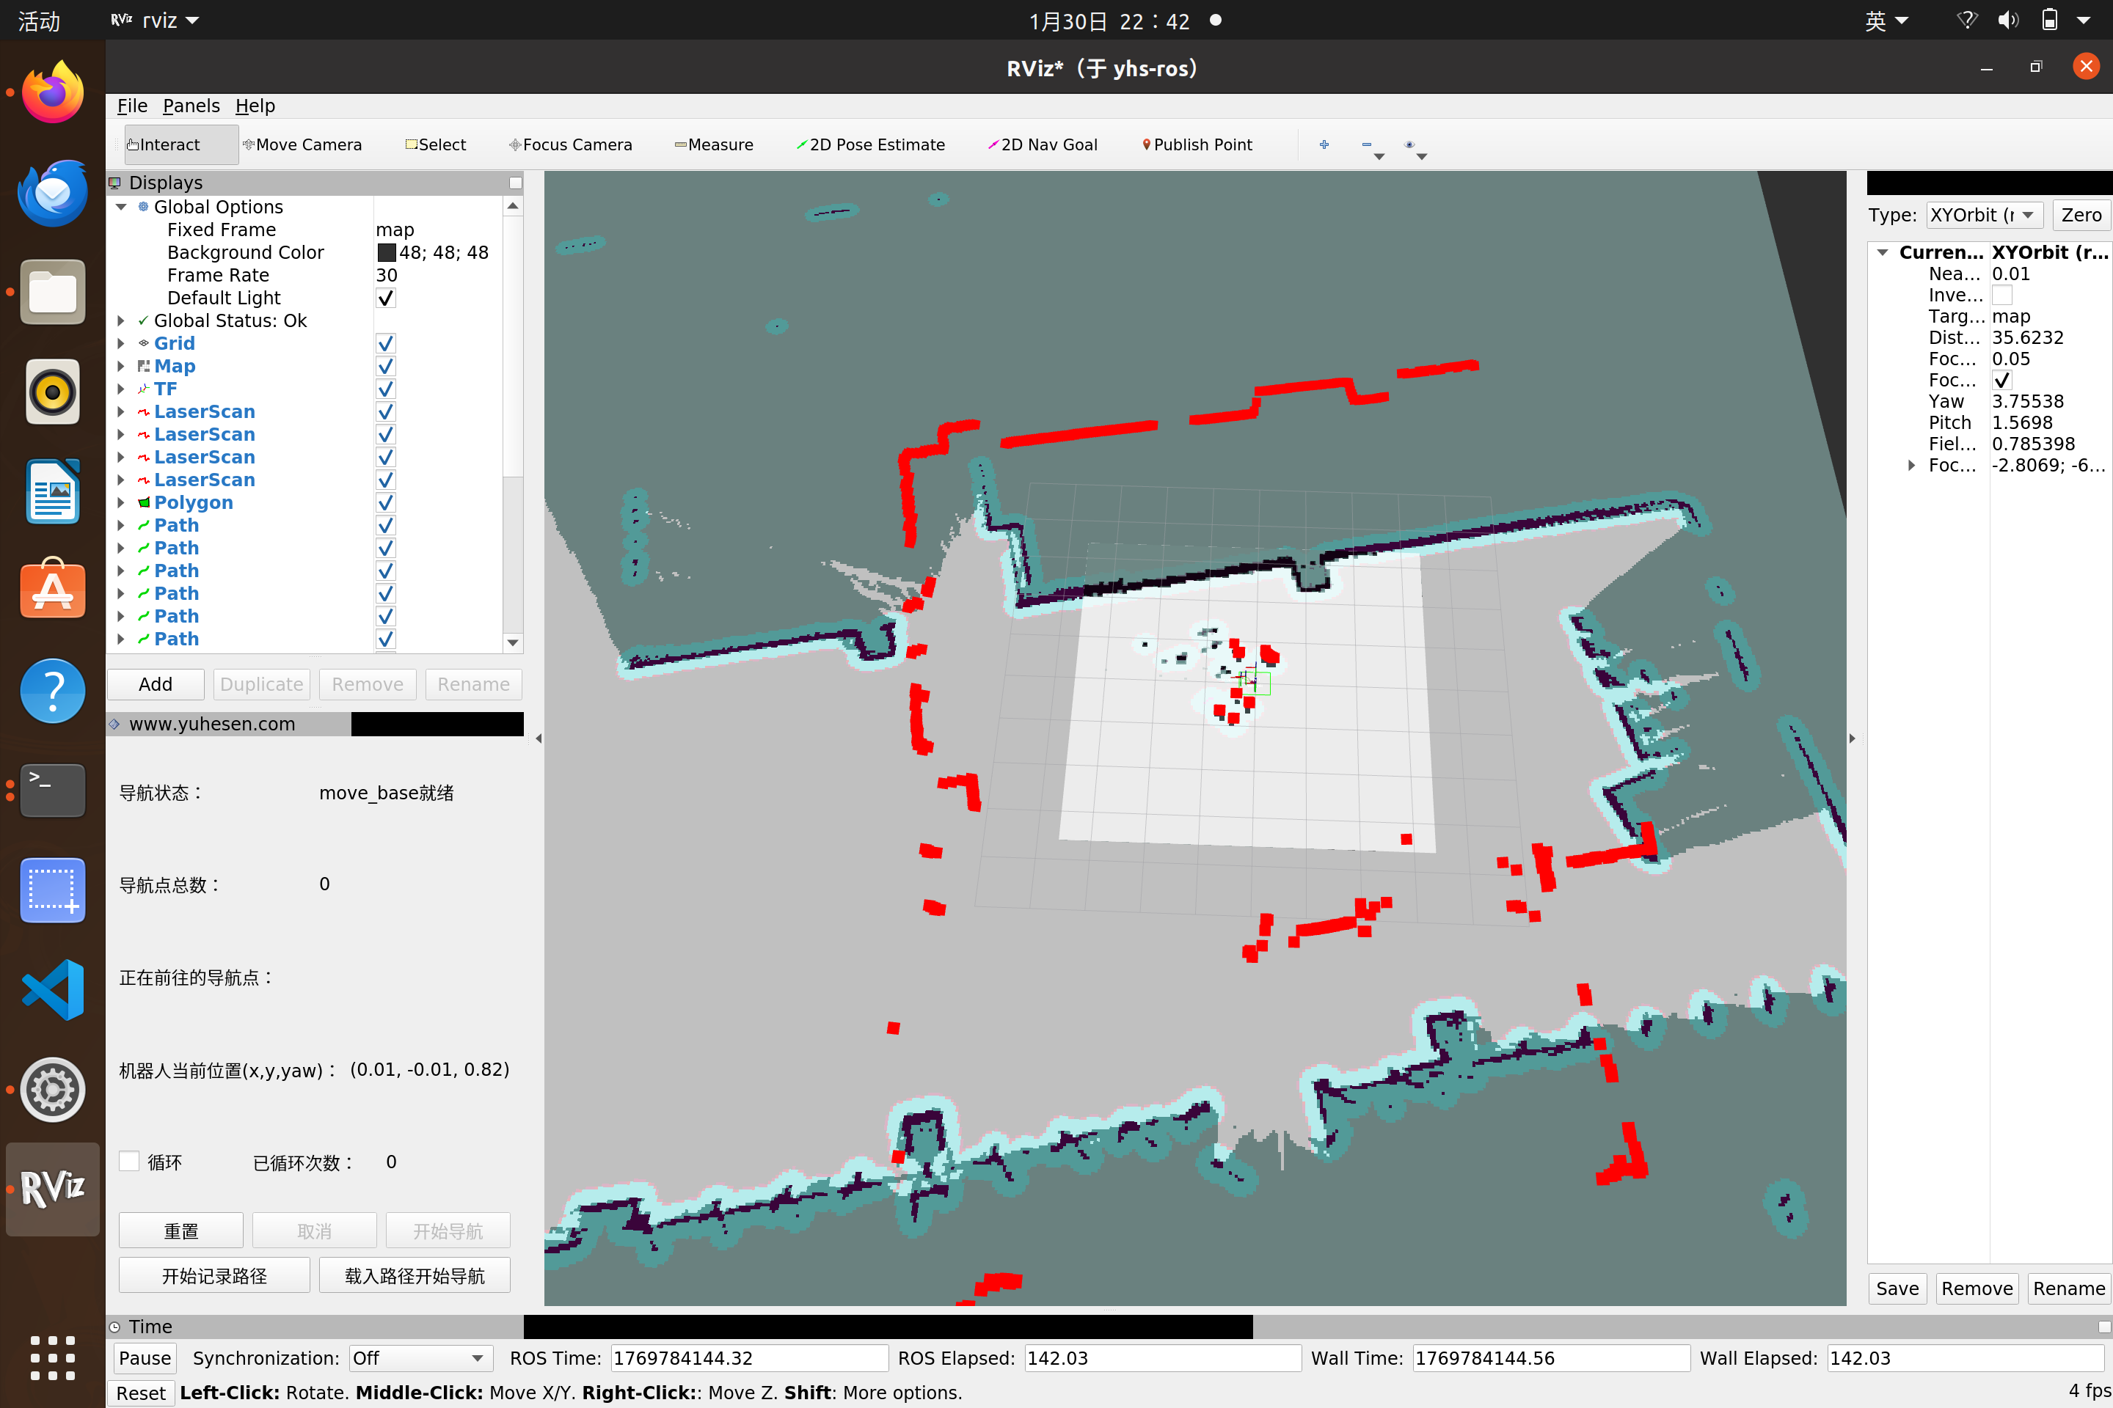
实践效果展示
01 基础通信与仿真阶段 (Week 2-4)
RViz 3D模型与TF坐标联动效果
• 小车模型展示：RViz中展示黄色长方体车身和黑色圆柱体车轮构成的3D模型。
• 坐标系联动：发送速度指令时，TF坐标轴平滑移动，展示base_link与各关节层级关系。
02 数据转换与算法验证 (Week 5-7)
深度转激光与虚拟栅格建图效果
• 深度转激光：对比rqt深度图与RViz彩色散点，展示参数调节后扫描线从嘈杂到稳定。
• 虚拟建图：Gazebo虚拟办公室场景中，展示RViz黑色栅格地图随小车移动动态延伸。
03 真机部署与自主导航 (Week 8-9)
AMCL定位、路径规划与动态避障效果
• 定位粒子云：导航模式下，展示绿色AMCL粒子向真实位姿收敛过程。
• 路径规划：点击2D Nav Goal，展示绿色全局路径和蓝色局部规划线（DWA）。
• 动态避障：障碍物出现时Costmap变红，小车自动绕行。
Notes:
在实验效果展示环节，我们可以清晰地看到整个项目从基础到复杂的演进过程。首先，在基础通信与仿真阶段，我们成功在RViz中构建了小车的3D模型，并实现了坐标系的联动控制。进入数据转换与算法验证阶段，我们完成了从深度图到激光数据的转换，并在Gazebo仿真环境中成功构建了虚拟地图。最后，在真机部署与自主导航阶段，我们展示了AMCL定位粒子云的收敛过程、全局与局部路径规划的效果，以及面对障碍物时的动态避障能力，整个系统运行稳定，达到了预期目标。

Slide 17

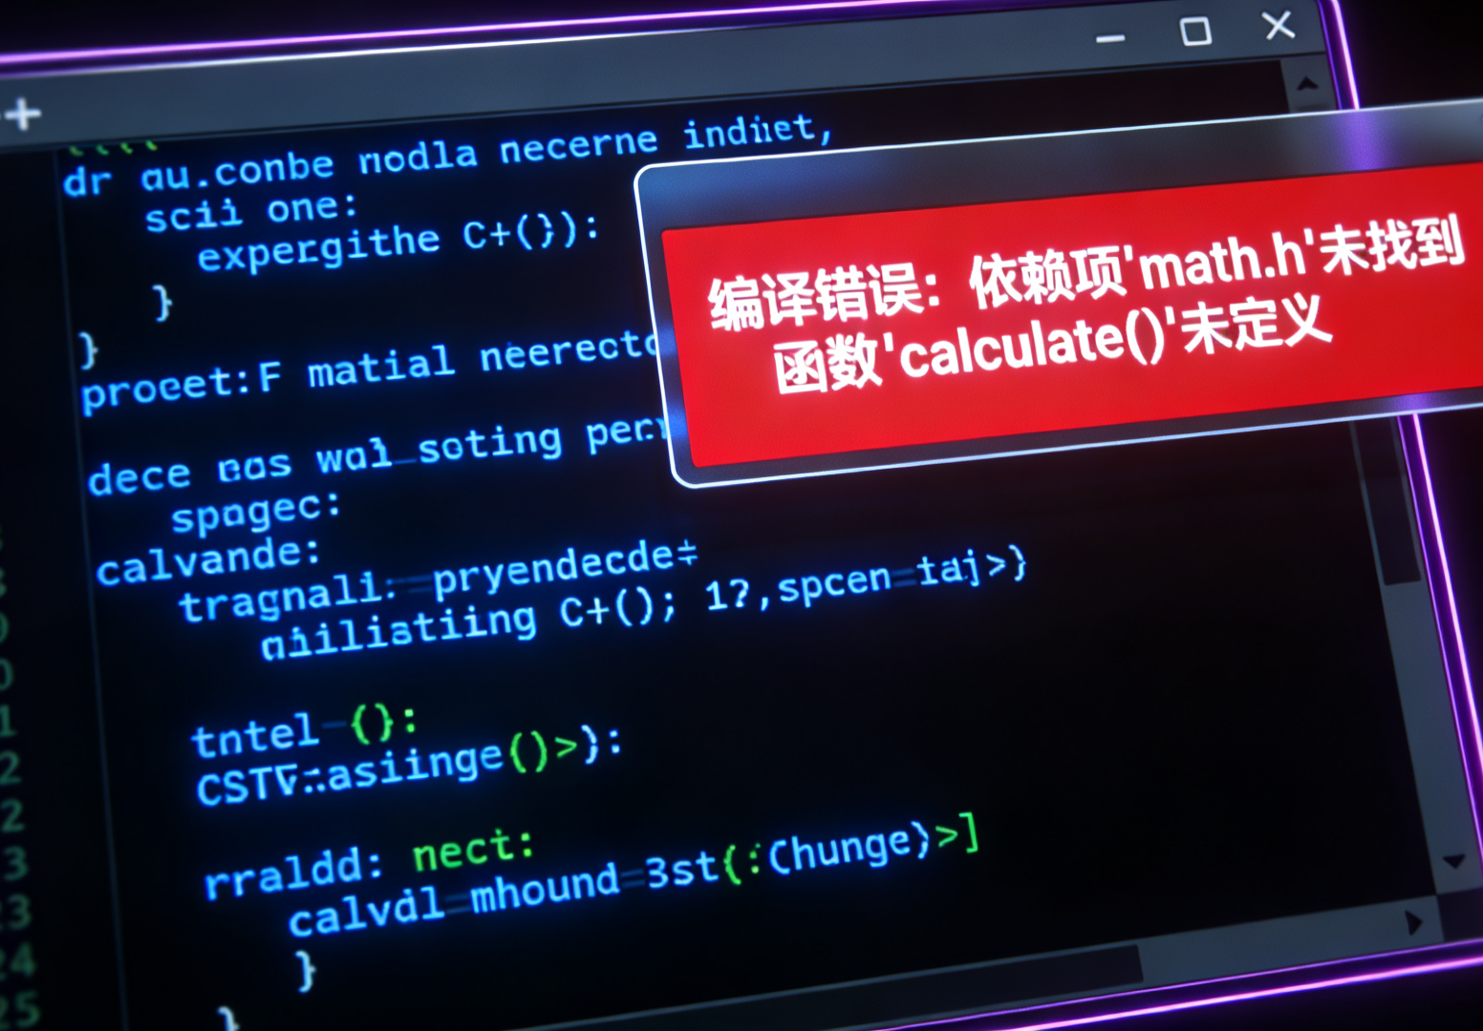



问题总结与分析
TF 坐标变换断裂或冲突
源码编译与底层依赖缺失
硬件驱动与话题匹配
现象：RViz中模型显示为红色、LaserScan不显示、Gmapping提示“MessageFilter dropped 100%”。
分析：传感器数据与TF树转换路径不匹配，时间戳或静态变换缺失导致数据无法对齐。
对策：使用rosrun tf view_frames检查TF树完整性，手动添加static_transform_publisher。
现象：catkin_make报错，提示缺少openslam_gmapping或C++头文件。
分析：上层算法包依赖底层数学库，克隆源码时未自动安装依赖。
对策：使用rosdep自动安装依赖，或手动克隆依赖库源码进行联合编译。
现象：启动导航后提示“Costmap为空”或小车不移动。
分析：真机传感器话题名与算法默认订阅名不一致，或底盘未发布里程计/odom。
对策：利用rostopic list和rqt_graph确认话题流向，修改.yaml配置文件中的话题名称。
Notes:
在项目实践中，我们也遇到了一些技术问题并进行了分析和解决。首先是TF坐标变换的问题，这导致了传感器数据无法正确显示和使用，我们通过检查TF树并手动添加变换解决了这个问题。其次是源码编译时遇到的依赖缺失问题，我们通过自动和手动两种方式安装了必要的依赖库。最后是硬件驱动与算法话题不匹配的问题，导致导航功能异常，我们通过确认话题流向并修改配置文件解决了该问题。这些问题的解决过程，也极大地提升了我们的工程调试能力。

Slide 18


总结
全流程实践
核心技术掌握
系统性地完成了智能车辆从ROS基础到自主导航的全流程实践，打通了软硬件开发链路。
深入理解并掌握了ROS核心机制、SLAM建图、AMCL定位和自主导航算法，构建了扎实的技术底座。
工程能力提升
未来改进方向
成功将理论知识应用于实践，有效解决了实际工程中的定位漂移与路径规划问题，提升了工程落地能力。
充分认识到现有系统在复杂动态环境下的局限性，明确了后续在多传感器融合与AI决策方向的优化路径。
Notes:
总结来说，通过这次项目，我们系统性地完成了智能车辆从基础到应用的全流程实践，深入掌握了相关技术，并成功将理论应用于实际。

Slide 19
感谢聆听
Notes:
我的汇报到此结束，感谢大家的聆听。

